Slide 1
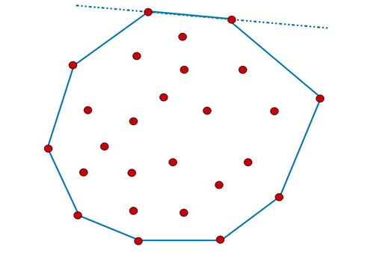
Práctica 2 Divide y Venceras
Mario Líndez Martínez
Juan Ayuso arroyave
Mario martín rodríguez

Slide 2
INDICE
- Objetivos
- Definición del problema
- Algoritmo Específico
- Algoritmo Divide y Vencerás
- Comparación Eficiencias
- Conclusión

Slide 3
Objetivos

Slide 4
El objetivo de esta práctica es el uso de la técnica conocida como “Divide y Vencerás” sobre un algoritmo que debe ser solución al problema planteado. Para ello, en primer lugar, hemos diseñado un algoritmo que resuelve el problema y sobre dicho algoritmo hemos aplicado la técnica “Divide y Vencerás” para aprender su utilización correcta y para comprobar cómo la eficiencia mejora respecto al algoritmo original.
Para ver esto último hemos implementado un generador de casos y hemos estudiado la eficiencia teórica, empírica e híbrida (tanto del algoritmo específico como del “Divide y Vencerás”). Para finalizar hemos calculado los umbrales.

Slide 5
Definición del problema

Slide 6
Enunciado
Los diseñadores de un videojuego ubicado en la “Tierra Media” de J.R.R. Tolkien quieren implementar el reparto de vituallas a hobbits y enanos dispersos en territorio hostil, controlado por los orcos. Los enanos han conseguido domar varios dragones y los utilizan para sobrevolar el territorio enemigo y lanzar paquetes con provisiones desde ellos. Tras cada incursión pueden conocer la ubicación exacta en que aterriza cada uno de sus paquetes. Pero quieren caracterizar la superficie total cubierta en cada envío. Es decir, considerando como entrada el conjunto P de puntos pi = (xi, yi) donde han caído cada uno de los n paquetes lanzados, determinar el polígono convexo de menor superficie que incluye todos los puntos.

Slide 7
Traducción
Nosotros contamos con una serie indeterminada de puntos aleatorios y desordenados, de los cuales queremos conocer la envolvente conexa, es decir, queremos saber de qué forma tenemos que unir los puntos para que todos ellos estén contenidos en el polígono formado por la unión y que el área sea la menor posible.

Slide 8
Algoritmo Específico

Slide 9
Para la resolución del problema planteado hemos utilizado el algoritmo de Graham, el cual tiene una complejidad O(nlogn). El algoritmo consiste en lo siguiente:
En primer lugar, debemos encontrar el punto de menor valor en el eje Y. Si hay dos puntos con el mismo valor, se busca el que tenga menor valor en el eje X entre estos puntos. A ese punto lo llamaremos A.

Slide 10
Punto MenorOrdenado_lims(const vector<Punto> & p, int inicio, int final){
Punto salida = p.at(inicio);
int minimo = salida.getY();
for(int i = inicio+1; i < final; ++i){
if(p.at(i).getY() <= minimo){
if (p.at(i).getY() == minimo) {
if(salida.getX() > p.at(i).getX()){
minimo = p.at(i).getY();
salida=p.at(i);
}
} else {
minimo = p.at(i).getY();
salida = p.at(i);
}
}
}
return salida;
}

Slide 11
Luego de esto, debemos ordenar el resto de los puntos (Pi) de forma creciente en función del ángulo formado entre el segmento APi y el eje X.
Sin embargo, no hace falta calcular dicho ángulo ya que simplemente podemos ordenarlos calculando tangentes y cotangentes (si los puntos están en el primer y tercer cuadrante usamos la tangente, si están en el segundo y cuarto cuadrante utilizamos la cotangente). Para ordenar usamos el método de ordenación quicksort.

Slide 12
bool Punto::operator< (const Punto & otro) const{
bool es_menor = false;
int cuadrante = getCuadrante();
if (cuadrante != otro.getCuadrante()){ // Distinto Cuadrante
if (cuadrante < otro.getCuadrante()){
es_menor = true;
}
} else { // Mismo cuadrante

Slide 13
if (cuadrante == 1 || cuadrante == 3){
float esta_tan = abs((origen.y - this->y)/(abs(origen.x - this->x)*1.0));
float otra_tan = abs((origen.y - otro.y)/(abs(origen.x - otro.x)*1.0));
if (esta_tan <= otra_tan){
es_menor = true;
}
} else {
float esta_cotan = abs(origen.x - this->x)/(abs(origen.y - this->y)*1.0);
float otra_cotan = abs(origen.x - otro.x)/(abs(origen.y - otro.y)*1.0);
if (esta_cotan <= otra_cotan){
es_menor = true;
}
}
}
return (es_menor);
}

Slide 14
Por último, calculamos la envolvente conexa. Para ello, vemos si para cada punto, el movimiento desde los dos puntos anteriores se trata de un giro a la derecha o a la izquierda. Si gira a la derecha, el segundo punto no pertenece a la envolvente y si gira a la izquierda sí.
Para ver hacia dónde es el giro, dados 3 puntos (x1,y1), (x2,y2), (x3,y3), usamos la siguiente fórmula:
(x2-x1)*(y3-y1) - (y2-y1)*(x3-x1)
Si el resultado es 0, están alineados, si es positivo giras a la izquierda y si es negativo giras a la derecha.

Slide 15
bool GiroALaDerecha(Punto p1, Punto p2, Punto p3){
bool salida = false; // uso la fórmula
if((((p2.getX()-p1.getX())*(p3.getY()-p1.getY()))-((p2.getY()-p1.getY())*(p3.getX()-p1.getX())))<0){
salida = true;
}
return salida;
}

Slide 16
void OrdenaPorAngulo_lims (vector<Punto> & p, int inicial, int final){
// Primero ordenamos el vector según el ángulo formado, tomando como origen al punto
// con la menor ordenada
// Buscamos el punto con la menor ordenada y la seleccionamos como nuestro origen
Punto origen = MenorOrdenado_lims(p, inicial, final);
// O(n)
for (int i = inicial; i < final; ++i){
p.at(i).setOrigen(origen);
}
// O(nlog(n))
quicksort_lims(p, inicial, final);
}

Slide 17
vector<Punto> EnvolventeConexa_lims(vector<Punto> p, int inicial, int final){
// Primero ordenamos según el angulo
OrdenaPorAngulo_lims(p, inicial, final);
//Calculamos la envolvente convexa
Punto p1 = p.at(inicial);
Punto p2 = p.at(inicial+1);
Punto p3 = p.at(inicial+2);
vector<Punto> salida;
salida.push_back(p1);
salida.push_back(p2);
salida.push_back(p3);

Slide 18
// cogemos los tres primeros puntos y partir de ahí vamos comprobando si el segmento que
// forman p1 y p2 y el que forman p2 y p3 representan un dextrogiro (giro a la derecha)
for(int i = inicial + 3; i < final; ++i){
p1 = salida.at(salida.size() - 2);
p2 = salida.back();
p3 = p.at(i);
while (salida.size() > 1 && GiroALaDerecha(p1,p2,p3)) {
salida.pop_back();
p1 = salida.at(salida.size() - 2);
p2 = salida.back();
p3 = p.at(i);
}
salida.push_back(p.at(i));
}
return (salida);
}

Slide 19
Eficiencia Teórica
La eficiencia teórica del algoritmo de Graham es de O(nlogn).

Slide 20
Eficiencia Empírica
Para realizar un análisis de eficiencia empírica deberemos ejecutar el mismo algoritmo para diferentes tamaños de entrada. Para el este algoritmo, lo ejecutaremos para diferentes tamaños del vector de puntos al cual debemos calcular la envolvente conexa y obtendremos el tiempo. Estos tiempos los almacenamos en un fichero salidaE.dat. El código es el siguiente:

Slide 21
Eficiencia Empírica
#!/bin/bash
printf "" > salidaE.dat
i=50000
while [ "$i" -le 1300000 ]
do
# Generamos los puntos
./generador $i
# Ejecutamos los puntos
./especifico data.txt >> salidaE.dat
echo "Terminado $i"
i=$(( $i + 50000 ))
done

Slide 22
Eficiencia Empírica
Empezamos con un tamaño base de 50000 puntos y vamos aumentándolo de 50000 en 50000 hasta llegar al tamaño de 1300000 puntos.
Los tiempos obtenidos son los siguientes:

Slide 23
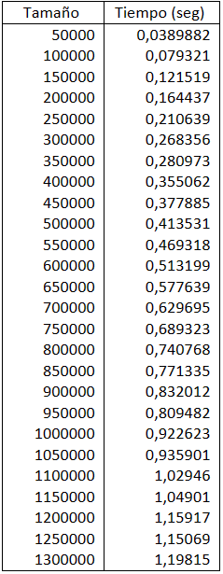
Eficiencia Empírica

Slide 24
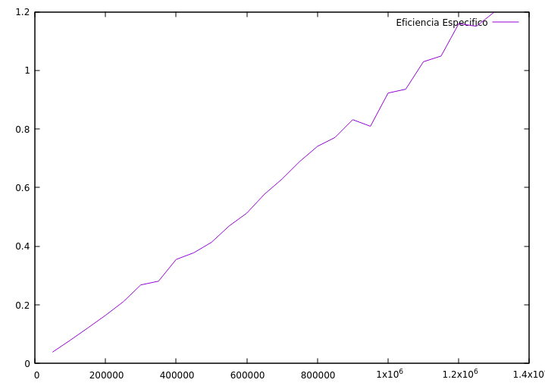
Eficiencia Empírica

Slide 25
Eficiencia Híbrida
Para la eficiencia híbrida, hemos realizado un ajuste con la función f(x) = xlog(x) y como resultado hemos obtenido las siguientes constantes ocultas:
Constantes ocultas
Final set of parameters Asymptotic Standard Error
======================= ==========================
a0 = 4.5831e-08 +/- 2.515e-10 (0.5487%)
Cuyo coeficiente de correlación es de 0,9982

Slide 26
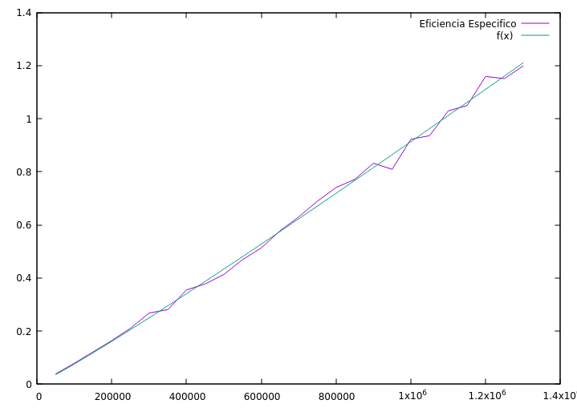
Eficiencia Híbrida

Slide 27
Algoritmo Divide y Vencerás

Slide 28
Para aplicar el Divide y Vencerás, comenzamos ordenando el vector de forma creciente en función del punto con menor coordenada en el eje X. Para la ordenación utilizamos el método quicksort.

Slide 29
int comparePuntos (const void * a, const void * b) {
Punto * p = (Punto *) a;
Punto * q = (Punto *) b;
int retorno = 0;
if (p->getX() < q->getX()){
retorno = -1;
} else if (p -> getX() > q->getX()) {
retorno = 1;
}
return (retorno);
}

Slide 30
void OrdenaPorOrdenada (vector<Punto> & p){
qsort(p.data(), p.size(), sizeof(Punto), comparePuntos);
}

Slide 31
Una vez ordenado, dividimos el vector en partes iguales hasta que el número de puntos sea < 6, el cuál es el mínimo número de puntos que hemos considerado que debe tener cada partición.
A cada una de las divisiones le aplicamos el algoritmo de Graham explicado previamente en el algoritmo específico.

Slide 32
vector <Punto> DivideyVenceras_lims (vector<Punto> p, int inicial, int final){
vector<Punto> solucion;
if (final - inicial <= UMBRAL){
solucion = EnvolventeConexa_lims(p, inicial, final);
} else {
int k = (final - inicial)/2;
vector<Punto> U (p.begin(), p.begin()+k);
vector<Punto> V (p.begin()+k, p.end());
solucion = Fusion(DivideyVenceras_lims(U, 0, k), DivideyVenceras_lims(V, 0, final-k));
}
return (solucion);
}

Slide 33
Una vez calculadas las envolventes conexas, unimos las envolventes de todas las divisiones. Para ello calculamos la tangente superior e inferior entre los polinomios contiguos tanteando hasta obtenerlos. Con las tangentes obtenidas, sólo nos queda fusionar las envolventes, que bastaría con añadir los puntos desde la tangente inferior hasta la tangente superior del polinomio derecho y después añadir desde la tangente superior hasta la tangente inferior del izquierdo.

Slide 34
vector<int> CalculaTangentes(const vector<Punto> & izquierda, const vector<Punto> & derecha){
// Vemos cuántos puntos hay en cada polinomio
int n1 = izquierda.size();
int n2 = derecha.size();
// Buscamos el punto más a la derecha del polinomio izquierdo y el punto más a
// la izquierda del polinomio derecho
int a = 0;
while (izquierda.at(a).getX() <= izquierda.at(a+1).getX() && a < n1){
++a;
}

Slide 35
int b = n2-1;
while (derecha.at(b).getX() >= derecha.at(b-1).getX() && b > 0){
--b;
}
// Calculamos la tangente superior
int tsup_a = a, tsup_b = b;
bool done = false;
while (!done){
done = true;
// A partir del punto b, calcularemos el primer giro que no sea a la derecha con puntos
//del polinomio de la izquierda
while (GiroALaDerecha(derecha.at(tsup_b), izquierda.at(tsup_a),
izquierda.at((tsup_a+1)%n1))){
tsup_a = (tsup_a + 1) % n1;
}

Slide 36
// Calculamos la tangente inferior, cuyo proceso es análogo solo que a la inversa
int tinf_a = a, tinf_b = b;
done = false;
while (!done){
done = true;
while (GiroALaDerecha(izquierda.at(tinf_a), derecha.at(tinf_b), derecha.at((tinf_b+1)%n2))){
tinf_b = (tinf_b + 1)%n2;
}
while (!GiroALaDerecha(derecha.at(tinf_b), izquierda.at(tinf_a), izquierda.at((n1+tinf_a-1)%n1))){
tinf_a = (n1+tinf_a-1)%n1;
done = false;
}
}
vector<int> salida = {tsup_a, tsup_b, tinf_a, tinf_b};
return (salida);
}

Slide 37
vector<Punto> Fusion (const vector<Punto>& U, const vector<Punto> & V){
vector<int> tangentes = CalculaTangentes(U, V);
int n1 = U.size();
int n2 = V.size();
vector<Punto> aux;
int tsup_i = tangentes.at(0); // Tangente superior izquierda
int tsup_d = tangentes.at(1); // Tangente superior derecha
int tinf_i = tangentes.at(2); // Tangente inferior izquierda
int tinf_d = tangentes.at(3); // Tangente inferior derecha
// Aniadimos a salida desde el punto de la tangente inferior derecha hasta la superior derecha
for (int i = tinf_d; i != tsup_d; i=(i+1)%n2){
aux.push_back(V.at(i));
}
aux.push_back(V.at(tsup_d));
// Insertamos en salida desde la tangente superior izquierda hasta la inferior izquierda
for (int j = tsup_i; j != tinf_i; j=(j+1)%n1){
aux.push_back(U.at(j));
}

Slide 38
aux.push_back(U.at(tinf_i));
Punto menor_ordenada = MenorOrdenado(aux);
int i = 0;
bool encontrado_indice = false;
for (auto it = aux.begin(); it != aux.end(); ++it){
it->setOrigen(menor_ordenada);
if (!encontrado_indice && (*it) != menor_ordenada){
++i;
} else {
encontrado_indice = true;
}
}
vector<Punto> salida;
salida.push_back(aux.at(i));
int tamanio = aux.size();
for (int j = (i+1)%tamanio; j != i; j=(j+1)%tamanio){
salida.push_back(aux.at(j));
}
return (salida);
}

Slide 39
Eficiencia Teórica

Slide 40
Eficiencia Empírica
Para realizar un análisis de eficiencia empírica deberemos ejecutar el mismo algoritmo para diferentes tamaños de entrada. Para el este algoritmo, lo ejecutaremos para diferentes tamaños del vector de puntos al cual debemos calcular la envolvente conexa y obtendremos el tiempo. Estos tiempos los almacenamos en un fichero dyv.dat. El código es el siguiente:

Slide 41
Eficiencia Empírica
#!/bin/bash
printf "" > dyv.dat
i=50000
while [ "$i" -le 1300000 ]
do
# Generamos los puntos
./generador $i
# Ejecutamos los puntos
./dyv data.txt >> dyv.dat
echo "Terminado $i"
i=$(( $i + 50000 ))
done

Slide 42
Eficiencia Empírica
Empezamos con un tamaño base de 50000 puntos y vamos aumentándolo de 50000 en 50000 hasta llegar al tamaño de 1300000 puntos.
Los tiempos obtenidos son los siguientes:

Slide 43
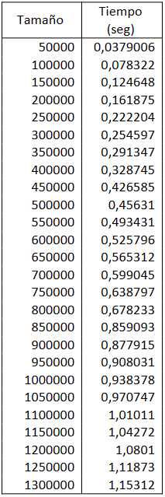
Eficiencia Empírica

Slide 44
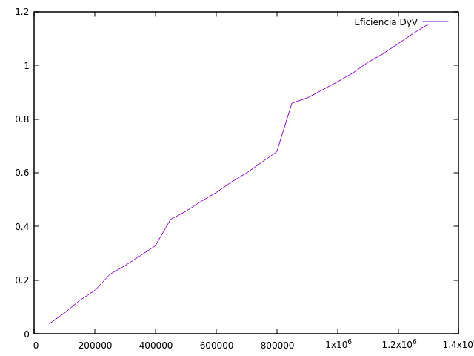
Eficiencia Empírica

Slide 45
Eficiencia Híbrida
Para la eficiencia híbrida, hemos realizado un ajuste con la función f(x) = xlog(x) y como resultado hemos obtenido las siguientes constantes ocultas:
Constantes ocultas
Final set of parameters Asymptotic Standard Error
======================= ==========================
a0 = 4.57445e-08 +/- 4.213e-10 (0.921%)
Cuyo coeficiente de correlación es de 0.9962.

Slide 46
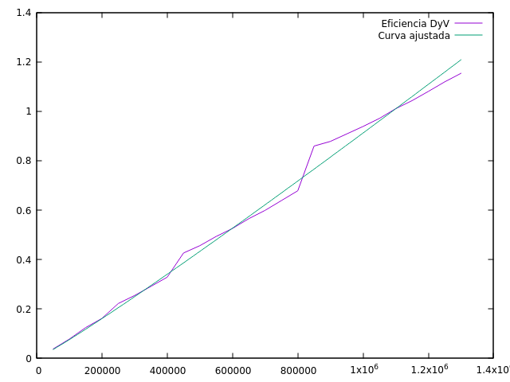
Eficiencia Híbrida

Slide 47
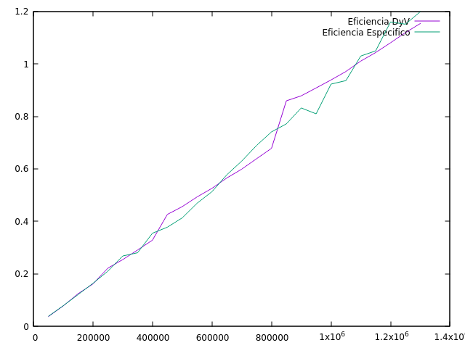
Comparación Eficiencias

Slide 48
Conclusión

